Slide 1



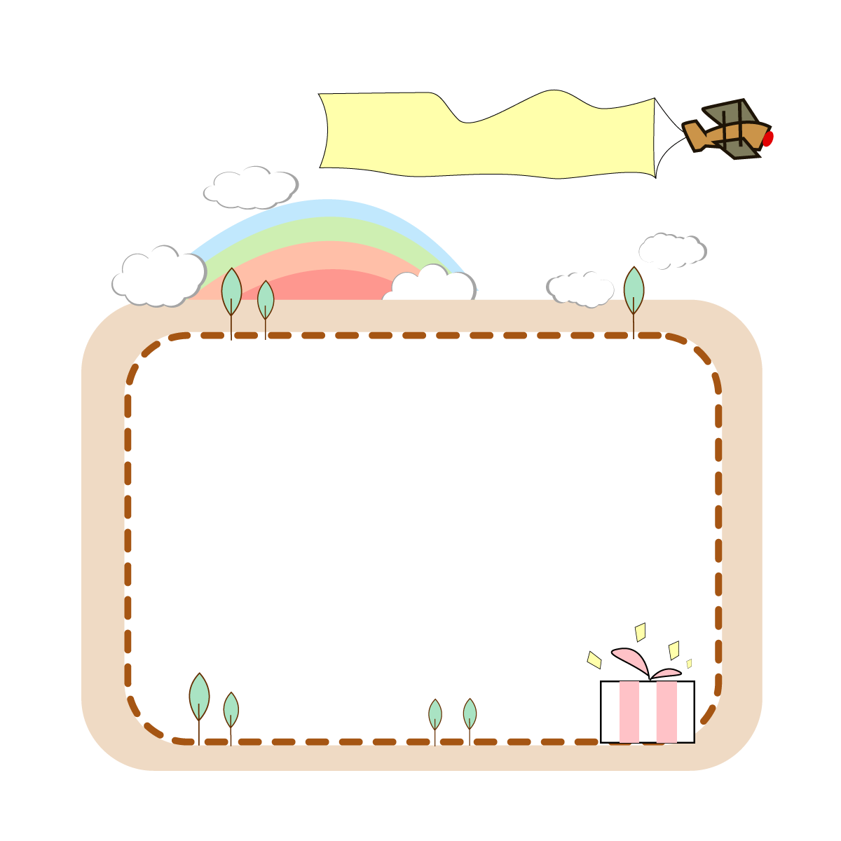


TRƯỜNG TIỂU HỌC NGỌC THỤY

Slide 2

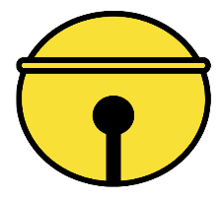


Lựa chọn được các chi tiết, dụng cụ cần thiết.
Sử dụng được các dụng cụ và chi tiết kĩ thuật để lắp ghép mô hình bập bênh.

Slide 3

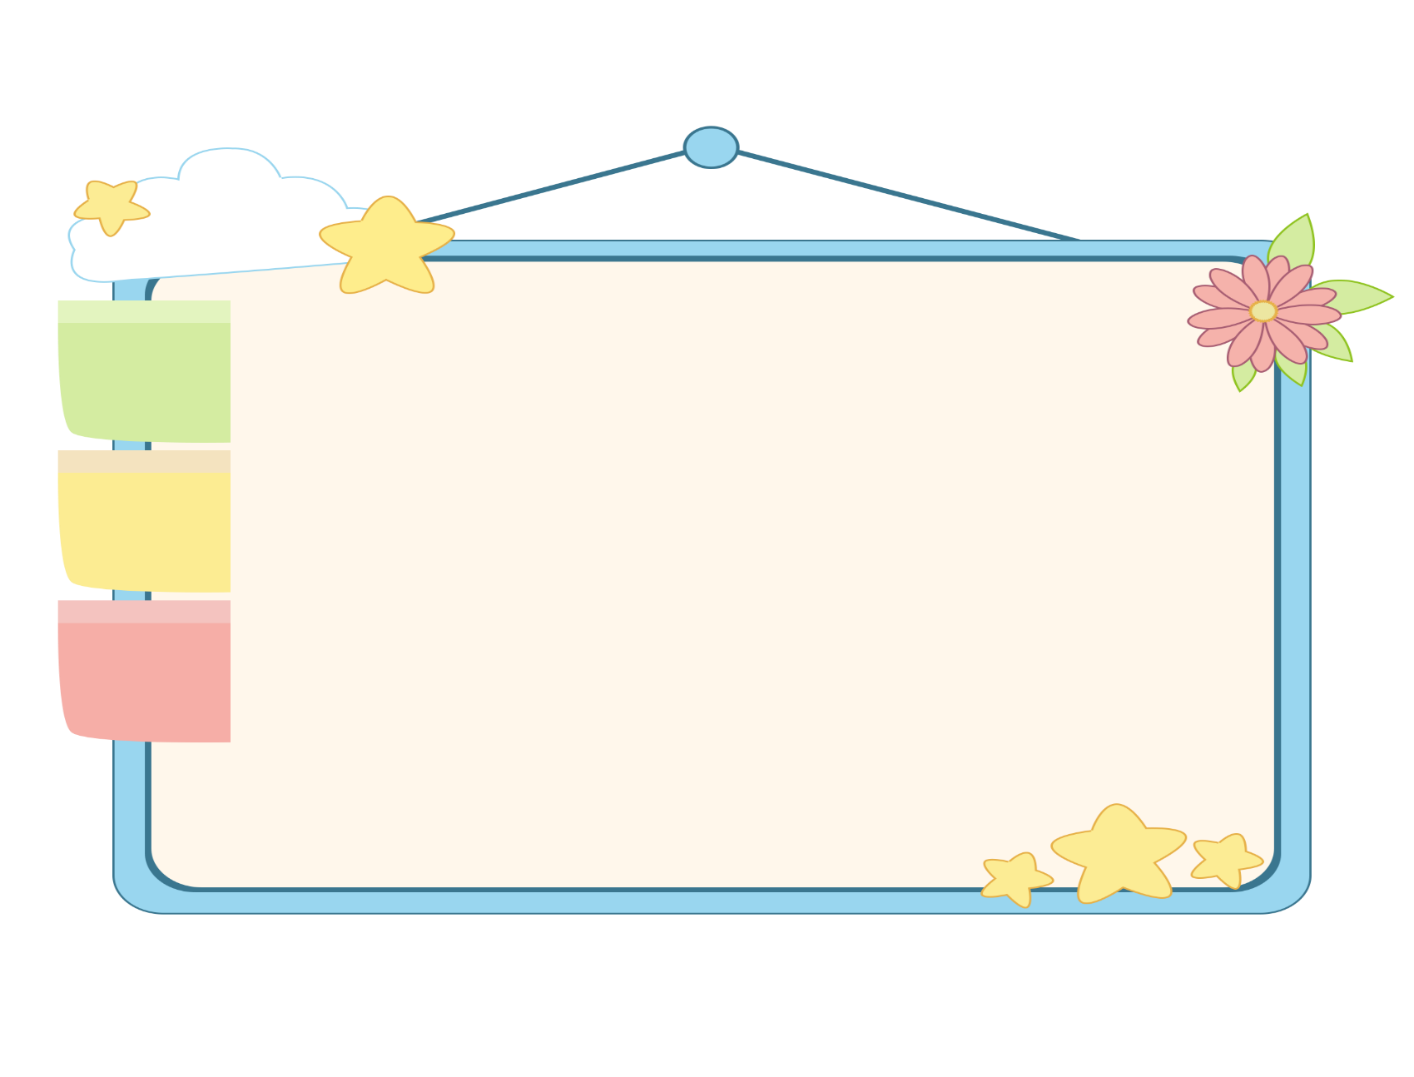



Slide 4


Slide 5
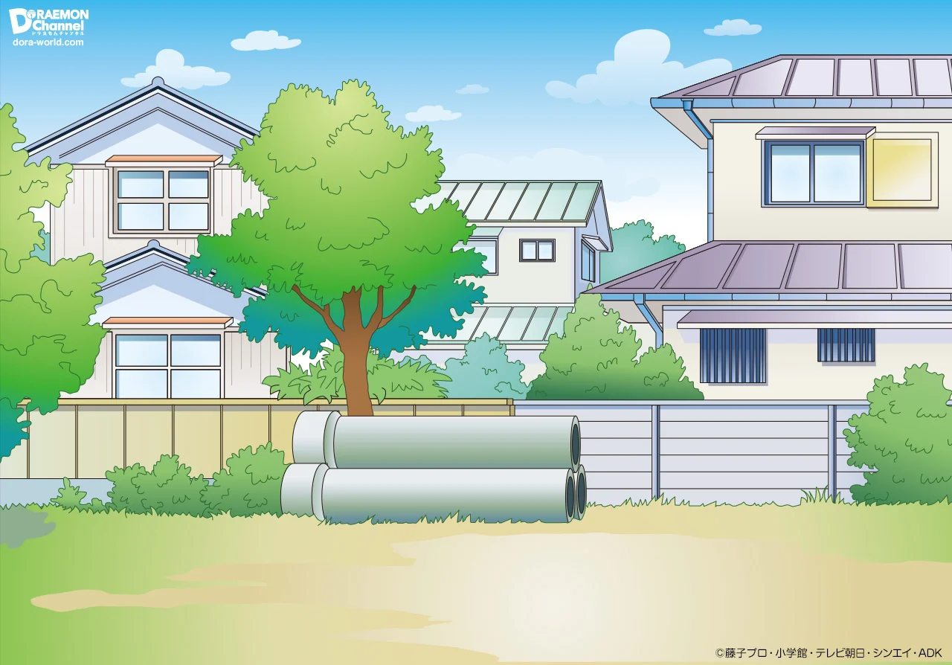

Cách chơi bập bênh thế nào để giữ an toàn?
Ngồi thẳng lưng, nắm chặt tay cầm.
Notes:
Chặng 1

Slide 6
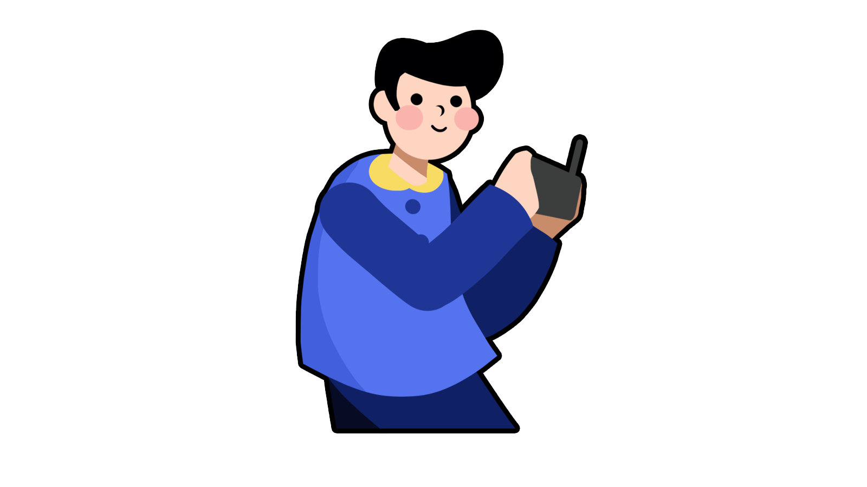
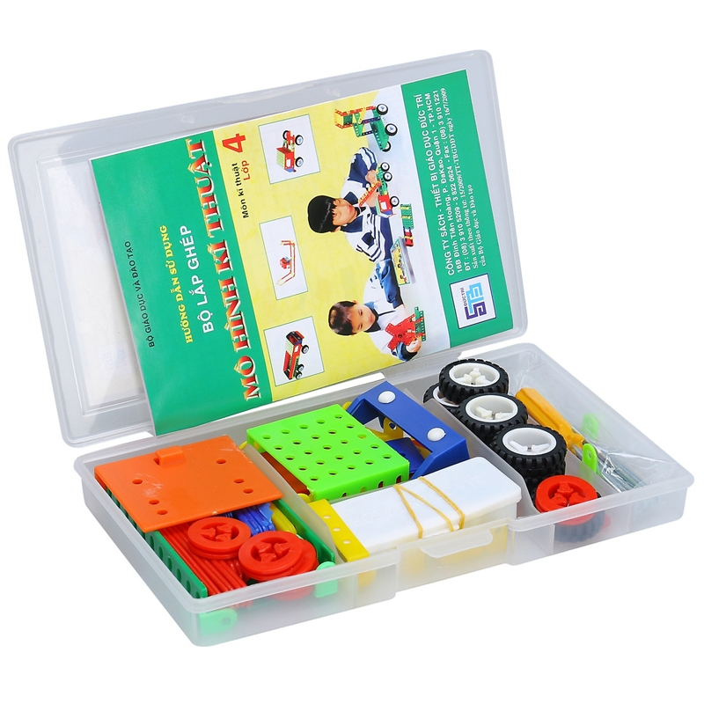
Chúng ta có thể dùng bộ lắp ghép mô hình kĩ thuật để lắp ghép mô hình bập bênh được không?
Notes:
Chặng 1

Slide 7



Notes:
Chặng 1: Nạp đủ năng lượng cho 3 bảo bối bằng cách xếp các từ ngữ dưới đây vào 3 nhóm ( cỗ máy thời gian - cánh cửa thần kì - đèn pin phóng to - chong chóng)
Chặng 2: dùng cỗ máy thời gian đến - Giải mã rừng ngọt ngào
Tìm từ ngữ ở bài tập 1 phù hợp với mỗi cây kẹo hoa
Chặng 3: Chinh phục núi quên lãng Đèn pin- dùng đèn pin phóng to, soi rõ cấu tạo của vật để .....
Đặt 1 - 2 câu về đặc điểm của 1 sản phẩm nhé.
Chặng 4: Vượt sông Lười
Chúng ta cần tìm kiếm 1 vật dụng sáng tạo

Slide 8

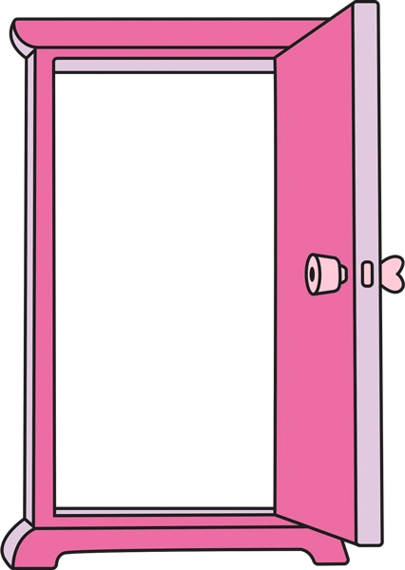

Hoạt động 1: Tìm hiểu sản phẩm mẫu

Slide 9
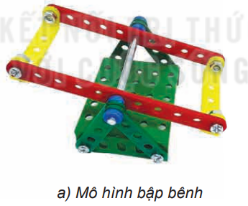
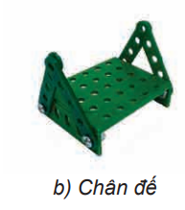
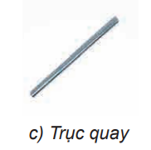
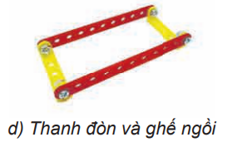
Cùng quan sát sản phẩm và trả lời câu hỏi.
Bập bênh có các bộ phận nào?
Chân đế, trục quay, thanh đòn và ghế ngồi.
Notes:
Chặng 1

Slide 10
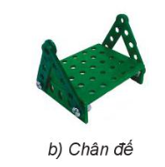
Cùng quan sát sản phẩm và trả lời câu hỏi.
Chân đế có mấy chi tiết?
Chân đế có tấm nhỏ và thanh thẳng 5 lỗ
Notes:
Chặng 1

Slide 11
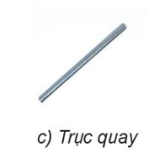
Cùng quan sát sản phẩm và trả lời câu hỏi.
Trục quay gồm dụng cụ nào?
Trục quay gồm trục thẳng ngắn 1
Notes:
Chặng 1

Slide 12
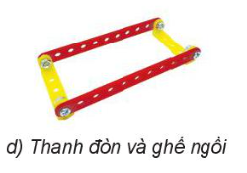
Cùng quan sát sản phẩm và trả lời câu hỏi.
Thanh đòn gồm dụng cụ nào?
Thanh thẳng 11 lỗ.
Notes:
Chặng 1

Slide 13
Cùng quan sát sản phẩm và trả lời câu hỏi.
Ghế ngồi có dụng cụ nào?
Thanh chữ U ngắn.
Notes:
Chặng 1

Slide 14
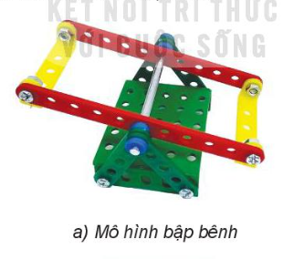
Yêu cầu sản phẩm: đủ các bộ phận, mối ghép đúng vị trí và chắc chắn, thanh đòn và ghế ngồi quay được quanh trục.
Notes:
Chặng 1

Slide 15
Hoạt động 2: Lựa chọn các chi tiết và dụng cụ.

Slide 16
Cùng thau thảo luận để lựa chọn các dụng cụ và chi tiết kĩ thuật phù hợp để hoàn thành phiếu học tập.
BẢNG CHI TIẾT VÀ DỤNG CỤ
Tên bộ phận | Chi tiết/dụng cụ | Số lượng
Chân đế
Trục quay
Thanh đòn
Ghế ngồi
Notes:
Chặng 1

Slide 17
BẢNG CHI TIẾT VÀ DỤNG CỤ
Tên bộ phận | Chi tiết/dụng cụ | Số lượng
Chân đế | Tấm nhỏ
 | Thanh thẳng 5 lỗ
Trục quay | Trục thẳng ngắn 1
Thanh đòn | Thanh thẳng 11 lỗ
Ghế ngồi | Thanh chữ U ngắn
 | Ốc vít
 | Vòng hãm
 | Cờ-lê, tua-vít
1 tấm
4 thanh
1 trục
2 thanh
2 thanh
8 bộ
4 cái
Notes:
Chặng 1

Slide 18

Notes:
Chặng 1: Nạp đủ năng lượng cho 3 bảo bối bằng cách xếp các từ ngữ dưới đây vào 3 nhóm ( cỗ máy thời gian - cánh cửa thần kì - đèn pin phóng to - chong chóng)
Chặng 2: dùng cỗ máy thời gian đến - Giải mã rừng ngọt ngào
Tìm từ ngữ ở bài tập 1 phù hợp với mỗi cây kẹo hoa
Chặng 3: Chinh phục núi quên lãng Đèn pin- dùng đèn pin phóng to, soi rõ cấu tạo của vật để .....
Đặt 1 - 2 câu về đặc điểm của 1 sản phẩm nhé.
Chặng 4: Vượt sông Lười
Chúng ta cần tìm kiếm 1 vật dụng sáng tạo

Slide 19






Chúc mừng chiến thắng!
4
3
2
1

Slide 20

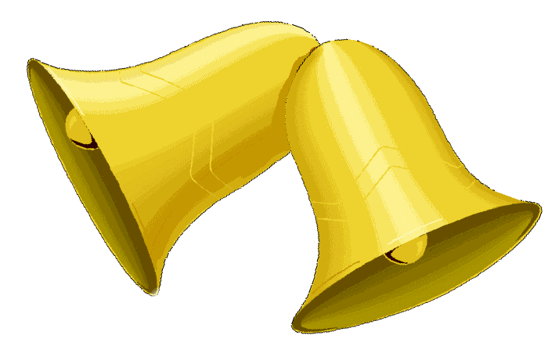
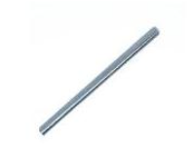
1
3
2
4
5
1
Đáp án:
Trục quay
Hết giờ
Đây là bộ phận nào?

Slide 21
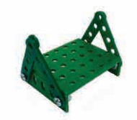
1
3
2
4
5
2
Đáp án: Chân đế
Hết giờ
Đây là bộ phận nào?

Slide 22
1
3
2
4
5
Kể tên các dụng cụ để làm chân đế
3
Tấm lớn, thanh thẳng 5 lỗ
Hết giờ

Slide 23
1
3
2
4
5
4
Kể tên các dụng cụ để làm ghế ngồi
Thanh chữ U ngắn
Hết giờ

Slide 24




TẠM BIỆT

